Slide 1
Mathematics in OI
BruceJay

Slide 2
预警
讲课人比较辣鸡
为确保本次讲课的效果，请大家熟练掌握高中数学（人教版）必修1~5的所有内容和选修2-1、2-2、2-3的所有内容！（特别是选修2-3）
希望这些内容对各位的竞赛和高考都有用

Slide 3
目录（这几天的内容）
初等数论
组合数学
概率与期望
高斯消元
矩阵
莫比乌斯反演
FFT

Slide 4
初等数论

Slide 5
素数
什么是素数？
质数定义为在大于1的自然数中，除了1和它本身以外不再有其他因数，这样的数称为质数。

Slide 6
线性筛
给你n，求n内的素数。
第一感觉->
for(int i=1;i<=n;i++)
if(prime(i)) pri[++b]=i;
O(nlogn)的复杂度并不是太让人满意。

Slide 7
线性筛
我们可再优化到O(nloglogn)。
for(int i=1;i<=n;i++)
if(!no_prime[i]){
int j=i*2;
while(j<=n) no_prime[j]=true,j+=i;
}
利用了已找出的素数。
不过还能优化吗？
答案是还可以.因为我们有一些素数的倍数重复了。
比如2*3与3*2算了两次。

Slide 8
线性筛
for (i = 2; i <= n; ++i) {
if (!no_prime[i]) p[++tot] = i;
j = 1; t = i * p[1];
while (j <= tot && t <= n) {
no_prime[t] = true;
if (i % p[j] == 0) break;
t = i * p[++j];
}
}
这样，每个合数都只被算了一次，时间复杂度下降到了O(N)。

Slide 9
素数定理
唯一分解定理
还是提一提，不会的自行科普。

Slide 10
素数定理
威尔逊定理
p为素数，则(p-1)! ≡ p-1 (mod p) 同时，它的逆定理也成立

Slide 11
素数定理
费马小定理
p为素数，a为正整数，a与p互质，则a^(p-1) ≡ 1 (mod p) 。

Slide 12
素数定理
欧拉定理
a^(φ(m)) ≡ 1 (mod m)，(a与m互质)
欧拉函数 φ(m)
φ(m)表示不超过m的与m互质的数的个数。

Slide 13
素数判定
朴素算法：O(√n)
应用随机化的Miller-Rabin算法：O(log n)

Slide 14
素数判定
Miller-Rabin算法
设我们要判定的数是p，如果存在一个底数a，使得 a^(p-1) ≡ 1 (mod p) 不成立，那么p肯定不是质数。
随机几次，出错率就比较低了。
为了使出错率更低，还有二次探测的方法。
如果p是奇素数，则 x^2 ≡ 1(mod p)的解为 x=1 || x = p-1(mod p);

Slide 15
欧几里得算法
用来求两数最大公约数的算法。

Slide 16
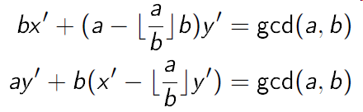
扩展欧几里得算法
求解形如ax+by=gcd(a,b)方程的一组解。
当b=0时，原方程的解就是x=1，y=0。
假设bx’+(a mod b)y’=gcd(a,b)有解。
所以我们也找到了原方程的一组解，按照欧几里得算法那样递归求解即可

Slide 17
裴蜀定理
若a,b是整数,且gcd(a,b)=d，那么对于任意的整数x,y,ax+by都一定是d的倍数，特别地，一定存在整数x,y，使ax+by=d成立。
推广:n个整数，a1,a2,a3......an为n个整数，d是它们的最大公约数，那么存在整数x1......xn使得x1*a1+x2*a2+...xn*an=d。

Slide 18
逆元
前面在几个素数定理的证明中，我们引入了逆元。
所以，求逆元都有哪些方法？
首先，素数的逆元可以费马小定理，a^(p-2) mod p即为a在模p意义下的逆元。
同时，逆元也可以用扩展欧几里得定理求解。

Slide 19
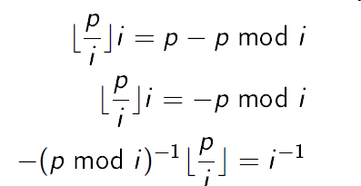
逆元
按照以上方法，我们需要在O(nlogp)时间内求出1~n所有数模p的逆元。
那么，还有更优的算法吗？
从小到大计算每个i的逆元，只需要p mod i的逆元，
而p mod i < i，所以可以递推计算。

Slide 20
中国剩余定理（CRT）
今有物不知其数，三三数之余二；五五数之余三；七七数之余二。问物几何？
我们还是来个粗鲁的翻译:求一个数n，使得n≡1(mod 2)，n≡3(mod 5)，n≡2(mod 7)。
答案：n=23。
怎么求呢？
23≡2*70+3*21+2*15(mod 3*5*7)
所以70，21,15怎么来的？

Slide 21
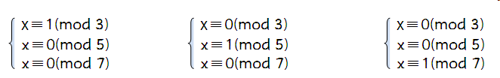
中国剩余定理（CRT）
其实对于原方程，我们可以将其分为三个方程。
将第一个方程继续转化，等价于求解5*7*y≡1(mod 3)，可以解得y=2。
最后解得，第一个方程的解为70，第二个方程的解为21，第三个方程的解为15。

Slide 22
小步大步法（BSGS）
首先，BSGS是什么意思？
Baby Step Giant Step
BSGS用来做什么？
已知A^B mod P = C，求B
分块，设S=√P，假设B=i*S+j。
A^(i*S) ≡ C*A^(-j)
于是预处理所有的C*A^(-j)，再枚举i去匹配即可。

Slide 23

扩展BSGS
BSGS需要求逆元，也就是说需要gcd(A,P) = 1才行。
现在考虑d = gcd(A,P)，若d|C不成立（特殊条件暂不考虑），方程无解。
将原方程改写。
用P/d代替P，重复上述操作，直到d = gcd(A,P) = 1为止，此时可用BSGS解决。

Slide 24
Exercise

Slide 25
压惊水题
给定一个长度为n的数组，求ai|aj这样的数对(i,j)有多少个？
n,ai<=10^3
别告诉我你不会做。
当然，不会这么水。
n,ai<=10^6

Slide 26
压惊水题
从ai的值入手，记ci为i这个值在a数组中出现了几次。
枚举k，来看有多少数为k的倍数，注意这一步我们的枚举量为O(A/K）。
所以总时间复杂度是O(AlogA)。
为什么是O(AlogA)？调和级数！

Slide 27
BZOJ1477 青蛙的约会
两只弯弯的青蛙A和B要约会。设青蛙A的出发点坐标是x，青蛙B的出发点坐标是y。青蛙A一次能跳m米，青蛙B一次能跳n米，两只青蛙跳一次所花费的时间相同。纬度线总长L米。现在要你求出它们跳了几次以后才会碰面。
所有数据<2*10^9

Slide 28
BZOJ1477 青蛙的约会
这是裸的扩欧，记解为ans。
x+ans*m ≡ y+ans*n (mod L)
x-y ≡ ans*(n-m) (mod L)
剩下扩欧好了。

Slide 29
JSOI2009 瓶子和燃料
给定n个瓶子的容量，选出其中k个，最大化k个瓶子之间无度量所能表达的最小体积。
k≤n≤1000，容量≤10^9。

Slide 30
JSOI2009 瓶子和燃料
根据裴蜀定理，k个瓶子所能表示的最小体积就是k个瓶子容量的gcd。
找出n个数的所有因数，排序，找出最大的且出现次数大于等于k的输出即可。
复杂度O(n√max{V})

Slide 31
组合数学

Slide 32
加法原理&乘法原理
这个不会的自行科普好了。
例题：求小于10000的正整数中含有数字1的数的个数。
小于10000的正整数可以看成是由0，1，2，3，4，5，6，7，8，9中取4个数字构成的。但0000不在正整数范围内，故小于10000的正整数数目根据乘法法则应为10^4-1=9999个。
同理，四位数中不含1的数的数目应为 9^4-1=6561-1=6560。
故小于10000并含有1的数的个数为 9999-6560=3439。

Slide 33
排列&组合
这个不会的自行科普好了。
例题：某保密装置须同时使用若干把不同的钥匙才能打开。现有７人，每人持若干钥匙。须４人到场，所备钥匙才能开锁。问①至少有多少把不同的钥匙？②每人至少持几把钥匙？
①每３人至少缺１把钥匙，且每３人所缺钥匙不同。故至少共有C(7,3)=35把不同的钥匙。
② 任一人对于其他６人中的每３人，都至少有１把钥匙与之相配才能开锁。故每人至少持C(6,3)＝20把不同的钥匙。

Slide 34
排列&组合
可重复的排列
如果Ｓ是一个多重集，那么Ｓ的一个ｒ排列是Ｓ的ｒ个元素的一个有序排放．如果Ｓ的元素总个数是ｎ（包含计算重复），那么Ｓ的ｎ排列也将称为Ｓ的全排列．例如，如果Ｓ＝｛2•a,1•b,3•c｝那么acbc,cbcc都是4排列。
如果S是一个多重集,它有K个不同的类型元素，每一个元素都有无穷重复个数，那么，Ｓ的ｒ排列个数为：k^r。
如果S是一个多重集,它有K个不同的类型元素，各元素分别为n1,n2,…,nk个，那么，Ｓ的全排列个数：n!/(n1!*n2!*…*nk!)

Slide 35
排列&组合
可重复的组合
设Ｓ是一个具有k种类型元素的多重集，每种元素均具有无限的重复数．则S的r-组合数为Ｃ(r+k-1,r)。
举个栗子：令Ｓ＝｛a,b,c,d｝,S的使得４种元素的每一种都至少出现一次的10－组合的数目是多少？
其实这是方程x1+x2+x3+x4=10的方程的正整数解的个数。
答案：Ｃ(6+4-1,6)=84
思考：x1+x2+x3+x4=20的方程的整数解的个数,
其中x1≥3, x2≥1, x3≥0, x4≥5

Slide 36
二项式定理
  n是一个正整数。于是，对所有的x,有：
  (1+x)^n = C(n,0)*x^n+C(n,1)*x^(n-1)+…+C(n,n)*x^0

Slide 37
组合数的性质
对于0≤r≤n,有C(n,r)=C(n,n-r)
C(n,r)=C(n-1,r)+C(n-1,r-1)
C(n,0)+C(n+1,1)+C(n+2,2)+ …+C(n+r,r)=C(n+r+1,r)
C(n,l)*C(l,r)=C(n,r)*C(n-r,l-r)
C(n,0)+C(n,1)+…+C(n,n-1)+C(n,n)=2^n
C(n,0)-C(n,1)+C(n,2)-…±C(n,n)=0
C(m+n,r)=C(m,0)*C(n,r)+C(m,1)*C(n,r-1)+…+C(m,r)*C(n,0)
C(m+n,m)=C(m,0)*C(n,0)+C(m,1)*C(n,1)+…+C(m,m)*C(n,m)

Slide 38
组合数性质
k*C(n,k) = n*C(n-1,k-1)
C(n,0)+C(n,2)+…=C(n,1)+C(n,3)+…=2^(n-1)
1*C(n,1)+2*C(n,2)+…+n*C(n,n)=n*2^(n-1)
1*C(n,1)+4*C(n,2)+…+n^2*C(n,n)=n*(n+1)*2^(n-2)
C(n,0)^2+C(n,1)^2+…+C(n,n)^2=C(2n,n)
(1+x)^n≡1+x^n (mod n)

Slide 39
组合数取模
n≤1000，m≤1000
直接上杨辉三角
C(n,m)=C(n-1,m-1)+C(n-1,m)

Slide 40
组合数取模
n≤10^5，m≤10^5，p是素数（比n和m大）
预处理阶乘以及阶乘的逆元

Slide 41
组合数取模
n≤10^9，m≤10^9，p≤10^5且为素数。
Lucas定理
C(n,m)=C(n%p,m%p)*C(n/p,m/p)
只需要递归处理C(n/p,m/p)一部分即可

Slide 42
组合数取模
n≤10^9，m≤10^9。
设p = p1^c1*p2^c2…pk^ck，pi^ci≤10^5。
对于不同的pi^ci，我们可以用中国剩余定理定理解决。
现在主要的问题就是对pi^ci取模。
将C(n,m)表示为k*pi^x，就可以解决问题了。

Slide 43
Catalan数
一个凸n边形,通过不相交于n边形的对角线,把n边形拆分成若干三角形,不同拆分的数目用 h(n)表示。
例如五边形有如下五种拆分方案，故h(5)=5。

Slide 44
Catalan数
非线性递推关系
h(n+1)=h(2)*h(n)+h(3)*h(n-1)+......+h(n)*h(2).
(n-3)h(n)=(n/2)*[h(3)*h(n-1)+h(4)*h(n-2)+......h(n-2)*h(4)+h(n-1)*h(3)].
线性递推关系
h(n+1)=[(4n-6)/n]*h(n).
组合式
h(n+1)=C(2n-2,n-1)/n.

Slide 45
Catalan数
几个经典的例子：
多边形的剖分
括号的匹配
电影院找钱问题
二叉树的形态计数

Slide 46
Fibonacci数
定义：F(1)=F(2)=1，F(n)=F(n-1)+F(n-2).
性质：
F(1)+F(2)+⋯+F(n)=F(n+2)-1
F(1)^2+F(2)^2+⋯+F(n)^2=F(n)*F(n+1)
F(1)+2*F(2)+⋯+n*F(n)=n*F(n+2)-F(n+3)+2
F(1)+F(3)+⋯+F(2n-1)=F(2n)
F(2)+F(4)+⋯+F(2n)=F(2n+1)-1
上述性质均可用归纳法证明

Slide 47
Prufer编码
Caylay定理 过n个有标志顶点的树的数目等于n^(n-2)。
要证明这个定理，我们需要用到一一对应。
什么是一一对应？我们先来看几个简单的例子。

Slide 48
Prufer编码
n个1和n个0组成的2n位的二进制数，要求从左到右数，1的累计个数不少于0的累计个数，求满足条件的二进制数的个数？
其实我们已经知道答案了，这个就是Catalan数。
怎么用一一对应来解释呢？

Slide 49
Prufer编码
再来看一个同样机智的网格问题。
从(0,0)点出发沿x轴或y轴的正方向每步走一个单位，最终走到(m,n)点，有多少条路径？
C(n+m,m)
当然这个问题不会这么简单，在上例的基础上若设m<n，求(0,1)点到(m,n)点不接触对角线x=y的格路的方案数。(“接触”包括“穿过”)。

Slide 50
Prufer编码
科普了一一对应，Caylay定理就不难证明了。
所以Prufer编码是如何得到的？
此处跳转至我当年做的另一个PPT
所以不难看出，Prufer编码与无根树成一一对应关系。

Slide 51



容斥原理
容斥原理引论。
容斥原理研究有限集合的交或并的计数。
[DeMorgan定理]
DeMorgan定理推广：设A1,A2,....,An是U的子集

Slide 52
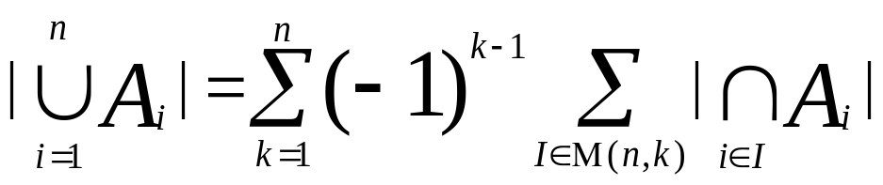
容斥原理
最简单的容斥原理:|A∪B|=|A|+|B|-|A∩B|
推广:
|A∪B∪C|=|A|+|B|+|C|-|A∩B|-|A∩C|-|B∩C|+|A∩B∩C|
数学归纳法推广至一般形式：

Slide 53
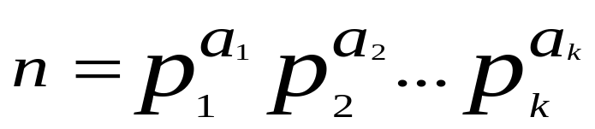
容斥原理
欧拉函数φ(m)表示不超过m的与m互质的数的个数。
欧拉函数的通项公式可用容斥原理推导。
根据唯一分解定理，将n分解为素数的乘积
设1到n中为pi倍数的集合为Ai，i=1,2,3,...,k
则有|Ai|=n/pi,i=1,2,....,k
|Ai∩Aj|=n/(pipj),i,j=1,2,3,....,k,i≠j

Slide 54
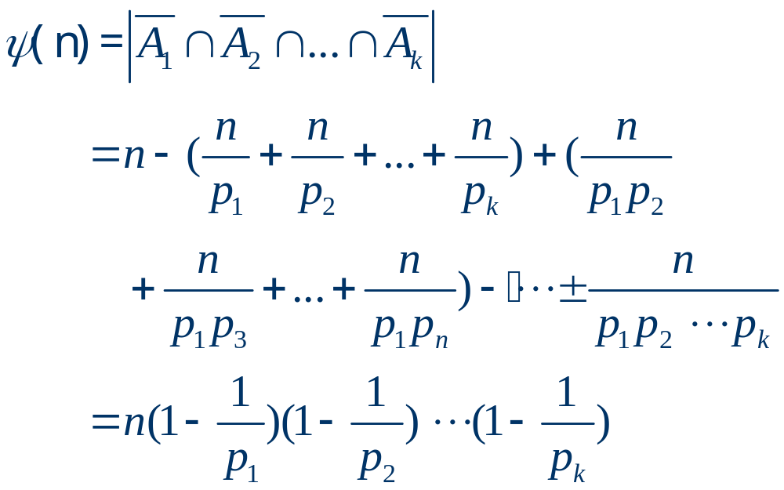
容斥原理

Slide 55
容斥原理
错排问题
n个元素依次给以标号1，2，…，n，n个元素的全排列中，求每个元素都不在自己原来位置上的排列数。
不妨设Ai为i在第i位上的全体排列，i=1，2，…，n。因数字i不能动，
因而有：|Ai|=(n-1)!, i=1,2,....,k
同理|Ai∩Aj|=(n-2)!, i,j=1,2,....,k
......

Slide 56
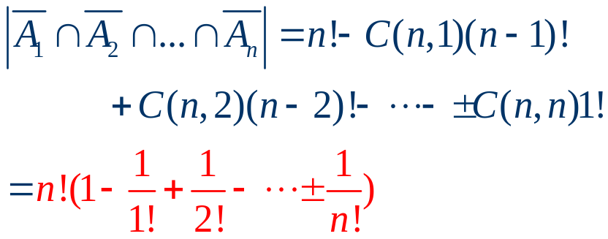
容斥原理
所以每个元素都不在原来位置的排列数为
此外，错排问题还有一种递推式：F(n)=(n-1)[F(n-1)+F(n-2)]
可从交换的角度考虑，进行推导。

Slide 57
抽屉原理
抽屉原理在OI中出现得并不多，今天只是好玩，介绍介绍。
先从最简单的说起：
若有n个鸽子巢，n+1个鸽子，则至少有一个巢内有至少有两个鸽子。
367人中至少有２人的生日相同。
10双手套中任取11只，其中至少有两只是完整配对的。
参加一会议的人中至少有２人认识的别的参加者的人数相等。

Slide 58
抽屉原理
例题1：从1到2n的正整数中任取n+1个，则这n+1个数中，至少有一对数，其中一个是另一个的倍数。
例题2：设a1 , a2 , ··· , a100是由 1和２组成的序列 , 已知从其任一数开始的顺序10个数的和不超过16．即
ai + ai+1 +… + ai+9 ≤16，1≤ i ≤91
则至少存在 h 和 k ，k > h > 1，使得
ah + ah+1 +… + ak = 39

Slide 59

抽屉原理
抽屉原理的推广：m1,m2,…,mn都是正整数，并有m1 + m2 +…+mn－n+1个鸽子住进n个鸽巢，则至少对某个i有第i个巢中至少有mi个鸽子，i=1,2,…,n．
抽屉原理的推论：
推论１ m只鸽子进n个巢，至少有一个巢里有 只鸽子．
推论２ n(m－1) + 1只鸽子进n个巢，至少有一个巢内至少有m只鸽子．
推论３ 若m1 , m2 , … , mn是正整数，且 (m1+m2+...+mn)/n> r－1,则 m1,… , mn至少有一个不小于r

Slide 60
抽屉原理
例题3：设A= a1a2···a20是10个0和10个1 组成的２进制数．B=b1b2···b20是任意的２进制数．C = b1b2···b20 b1b2···b20 = C1C2···C40，则存在某个i ，1≤i≤20，使得CiCi+1···Ci+19与a1a2···a20至少有10位对应相等。

Slide 61
Exercise

Slide 62
HNOI2009 有趣的数列
我们称一个长度为2n的数列是有趣的，当且仅当该数列满足以下三个条件：
(1)它是从1到2n共2n个整数的一个排列{a[i]}；
(2)所有的奇数项满足a[1]<a[3]<…<a[2n-1]，所有的偶数项满足a[2]<a[4]<…<a[2n]；
(3)任意相邻的两项a[2i-1]与a[2i](1≤i≤n)满足奇数项小于偶数项，即：a[2i-1]<a[2i]。
现在的任务是：对于给定的n，请求出有多少个不同的长度为2n的有趣的数列。因为最后的答案可能很大，所以只要求输出答案 mod P的值。
n<=10^6，P<=10^9。

Slide 63
HNOI2009 有趣的数列
有没有发现就是Catalan数？
将这个模型转化成括号匹配模型。
所有的a[2i-1]看成一个左括号，所有的a[2i]看成一个右括号，其值当作其在括号序列中的位置。
最后发现所有有趣的数列与合法的括号序列是一一对应的。

Slide 64
HAOI2008 硬币购物
硬币购物一共有4种硬币。面值分别为c1,c2,c3,c4。某人去商店买东西，去了tot次。每次带di枚ci硬币，买si的价值的东西。请问每次有多少种付款方法。
di,s<=10^5,tot<=1000

Slide 65
HAOI2008 硬币购物
先考虑所有硬币可以用无限次，那问题就成了简单的背包DP。
然后考虑有的硬币超过限制的方案，容斥解决。

Slide 66
HNOI2013 数列
给出n，K，m，p。求有多少长度为K的序列A，满足：
（1）首项为正整数；
（2）递增数列；
（3）相邻两项的差小于等于m；
（4）最大值小于等于n。
M,K,P≤10^9，N≤10^18

Slide 67
HNOI2013 数列
考虑相邻两项的差值a[i]=A[i+1]-A[i]，这样一个序列的答案的贡献为n-(a[1]+a[2]+…+a[K-1])。
累加得到答案ans=n*m^(K-1)-C(m+1,2)*m^(K-2)*(K-1)

Slide 68
SDOI2012 Longge的问题
一个整数N，你需要求出∑gcd(i,N)(1<=i<=N)。
0<N<=2^32

Slide 69
SDOI2012 Longge的问题
枚举n的约数k，统计满足gcd(i,n)=k的i的个数s(k)。
其实不难发现，若gcd(i,n)=k，那么gcd(i/k,n/k)=1，由此想到欧拉函数，s(k)=φ(n/k)。
这道题要用到根号时间求欧拉函数。

Slide 70
HNOI2008 明明的烦恼
给定一棵n个节点的树的节点的度数，其中一些点度数有限制，一些点度数无限制，求可以生成多少种树。
n<=1000

Slide 71
HNOI2008 明明的烦恼
这种关于无根树计数的题，可以想想Prufer编码。
一个节点的度数为d，那么它在Prufer序列中出现的次数为d-1。
令每个已知度数的节点的度数为di，有n个节点，m个节点未知度数，left=(n-2)-(d1-1)-(d2-1)-...-(dk-1)
已知度数的节点可能的组合方式如下
(n-2)!/(d1-1)!/(d2-1)!/.../(dk-1)!/left!
剩余left个位置由未知度数的节点随意填补，方案数为m^left
于是最后有
ans=(n-2)!/(d1-1)!/(d2-1)!/.../(dk-1)!/left! * m^left
答案很显然有高精度，为了避免高精度除法我们可以对每个阶乘暴力分解质因数，对指数进行加减操作即可

Slide 72
概率与期望

Slide 73
概率
对于一个事件A，记P(A)为事件A发生的概率，要求0≤P(A)≤1
记B为A的对立事件（A∩B=∅ 且 A∪B=U），显然有P(B)=1-P(A)
用P(A∪B)表示A或B发生的概率，P(AB)表示A和B发生的概率，根据容斥原理，有：
P(A∪B)=P(A)+P(B)-P(AB)
若P(AB)=0，则P(A∪B)=P(A)+P(B)，称A与B互斥。

Slide 74
随机变量
什么是随机变量？
就是取值不确定的量。
请判断以下变量是否为随机变量：
基因型为AA的父亲与基因型为Aa的母亲生育10个后代，其中表现隐性性状的后代个数S。
基因型为Aa的父亲与基因型为Aa的母亲生育10个后代，其中表现隐性性状的后代个数S。
抛掷10次无限薄且质量均匀的硬币，反面向上的次数R。

Slide 75
离散型随机变量
若一个随机变量的取值是离散的，那么称其为离散型随机变量。
容易看出，离散型随机变量的取值只有有限个或可数无限个。
离散型随机变量的分布列
考虑一个离散型随机变量X的所有可能取值{X1,X2,X3,...}，假设我们对于任意的i，求出了事件X=Xi的概率Pi，那么我们把所有二元组(Xi,Pi)的集合叫做离散型随机变量X的概率分布列。
通常，我们会列一张表来表示一个随机变量X的概率分布列。

Slide 76
离散型随机变量
请写出以下离散型随机变量的分布列：
已知非洲人抽1个张卡，抽到SSR的概率为0.04%，现抽3次卡，抽到SSR的数目X。
一个箱子里面装有除颜色外完全相同的蓝色球5个，黄色球7个。某人从中随意不放回地拿出3个球，其中蓝色球的数目X。
TB同学在2018年2月30日区印刷写真集。印刷相片1元一张，印刷次数无上限，但有25%的概率印刷的相片不合格且概不退款。求她在印刷出第一张合格的相片之前花费的钱的数量X（元）的概率分布列。

Slide 77
离散型随机变量
离散型随机变量的几种分布模型
二项分布B(n,p)——抛硬币，抽SSR等
超几何分布H(N,n,M)——抽取球等
几何分布G(p)——TB的写真集等

Slide 78
连续型随机变量
连续型随机变量的取值几何大小是不可数无限的。
在竞赛当中，我们一般只研究一种经典的连续型随机变量分布模型：几何概型。
如果一个事件的发生概率与其长度、面积、体积等占整体的比例成正比，那么我们称这种概率分布模式为几何概型。（然而这句话是废话）。

Slide 79
连续型随机变量
已知线段AB的中点是M，在AB上随机撒一点P，P落在线段AM（含端点）上的概率是多少？P落在线段BM（不含端点）上的概率是多少？P落在A或B或M上的概率是多少？
两只JL约会，他们会在6:00~8:00中选择一个时间点到达约会地点（所有时间都是等概率的，且两人之间互不影响），在约会地点待半个小时，求能两人能约上的概率。

Slide 80
条件概率
记P(A|B)为事件B发生的条件下，事件A发生的概率，有
P(A|B)=P(AB)/P(B)
同理可得P(AB)=P(B|A)P(A)
于是我们得到了著名的Bayes公式
P(A|B) =P(B|A)P(A)/P(B)
若P(A|B)=P(A)，称事件A与事件B独立，此时P(AB)=P(A)P(B)

Slide 81
条件概率
条件概率，有些时候是反直觉的。
某箱子当中有除颜色外完全相同的球10个，其中6个红色，4个蓝色。从中不放回地依次抽取若干个球出来。直到拿出全部10个球为止。
（1）求第二次摸出蓝色球的概率。
（2）求第10次摸出红色球的概率。
（3）已知第一次摸出了红色球，求第二次摸出蓝色球的概率。
（4）已知第二次摸出了红色球，求第一次摸出红色球的概率。（这个得好好想想了）
（5）已知前两个球当中有一个是红球，求另外一个球也是红球的概率。

Slide 82
离散型随机变量的期望与方差
一个离散型随机变量的期望，是其取值以概率为权值的算术平均数。
一般地，假设离散型随机变量X的概率分布列为{(Xi,Pi)}
那么其期望E(X)=sigma(Xi*Pi)
举例：抛掷一枚无限薄且质量分布均匀的硬币1次，设X为出现正面的次数。
则E(X)=P(X=1)*1+P(X=0)*0=0.5

Slide 83
离散型随机变量的期望与方差
假设离散型随机变量X的概率分布列为{(Xi,Pi)}，期望为E(X)。
那么其期望D(X)=sigma[(Xi-E(X))^2*Pi]
举例：抛掷一枚无限薄且质量分布均匀的硬币1次，设X为出现正面的次数。
则E(X)=P(X=1)*1+P(X=0)*0=0.5
D(X)=P(X=1)*(1-0.5)^2+P(X=0)*(0-0.5)^2=0.25

Slide 84
离散型随机变量的期望与方差
几个等式:
对于任意一个离散型随机变量X,E(aX)=aE(x)，D(aX)=a^2*D(X)，其中a为常数。
对于任意两个离散型随机变量X,Y,E(X+Y)=E(X)+E(Y)
对于任意两个独立变化的离散型随机变量X,Y,E(XY)=E(X)E(Y)
|E^2(X)-E(X^2)|=D(X)

Slide 85
离散型随机变量的期望与方差
请计算以下离散型随机变量的期望：
已知非洲人抽1个张卡，抽到SSR的概率为0.04%，现抽3次卡，抽到SSR的数目X。
一个箱子里面装有除颜色外完全相同的蓝色球5个，黄色球7个。某人从中随意不放回地拿出3个球，其中蓝色球的数目X。
TB同学在2018年2月30日区印刷写真集。印刷相片1元一张，印刷次数无上限，但有25%的概率印刷的相片不合格且概不退款。求她在印刷出第一张合格的相片之前花费的钱的数量X（元）的概率分布列。

Slide 86
Exercise

Slide 87
Affection(我出的水题)
TB的追求者很多，其中一位山东小哥给她写了情书。
他写了n封情书，每封情书有50%的可能性被TB她爹掳去，否则将会华丽地传到TB手中。
对于寄到TB手中的情书，第一封（指寄到的第一封）收获好感值1，第2封收获好感值3，第k封就收获好感值2k-1。
若是情书被TB她爹掳去，TB她爹会给TB说的！！TB会鄙视山东小哥的！！每一封会降低好感值x。
山东小哥想尽可能多获得一些好感值，他想知道他获得好感值的期望值，你能帮帮他吗？
n<=10^9，x<=100。

Slide 88
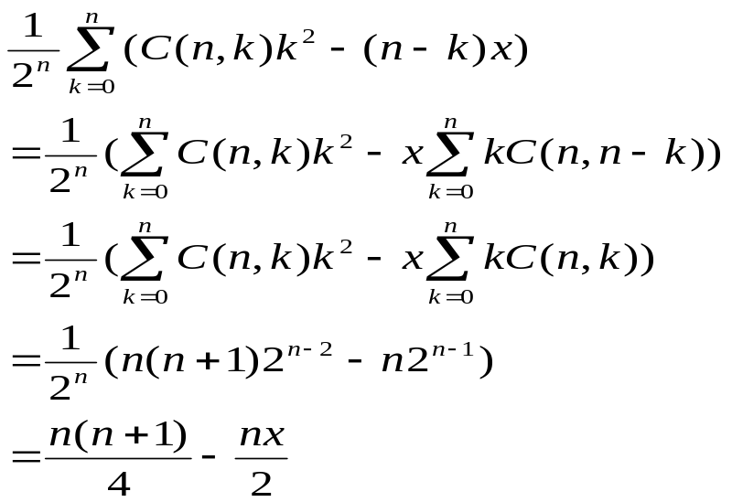
Affection(我出的水题)
分析不难发现，在成功寄到的个数一样的情况下，获得的好感值也是一样的。
假设其成功寄了k封，概率为C(n,k)/2^n，获得的好感值为k^2-(n-k)x。
不难得出答案

Slide 89
不知道名字的题
Robert站在原点，手握两枚硬币。抛掷第一枚正面朝上的概率为p，抛掷第二枚正面朝上的概率为q。
Robert开始抛掷第一枚硬币，每次抛到反面就往x轴正方向走一步，直到抛到正面。
接下来Robert继续抛掷第一枚硬币，每次抛到反面就往y轴正方向走一步，直到抛到正面。
现在Robert想回来了，于是他开始抛第二枚硬币，抛到正面就往x轴负方向走一步，抛到反面就往y轴负方向走一步。
求Robert回到原点的概率。

Slide 90
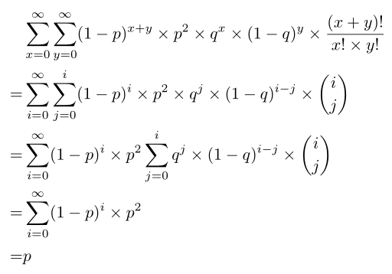
不知道名字的题
枚举Robert在第一轮中走到的点。
走到点(x,y)的概率为(1-p)^(x+y)*p^2。
从(x,y)走回原点的概率为q^x*(1-q)^y*C(x+y,x)。

Slide 91
还是不知道名字的题
ccx站在数轴的0点处。
他有r的概率往右走，有1-r的概率往左走。
问ccx走到-1处的概率。

Slide 92
还是不知道名字的题
直接计算看起来十分不好算。
设答案为p，有
p=1-r+r*p^2
解这个二次方程解得p=1或p=(1-r)/r。
这就分情况讨论了。
当r<1/2时，p=1。
当r>1/2时，p=(1-r)/r。

Slide 93
SCOI2008 奖励关
系统依次随机抛出K次宝物，每次你都可以选择吃或者不吃（必须在抛出下一个宝物之前做出选择，且现在决定不吃的宝物以后也不能再吃）。 宝物一共有n种，系统每次抛出这n种宝物的概率都相同且相互独立。
获取第i种宝物将得到Pi分，但并不是每种宝物都是可以随意获取的。第i种宝物有一个前提宝物集合Si。只有当Si中所有宝物都至少吃过一次，才能吃第i种宝物（如果系统抛出了一个目前不能吃的宝物，相当于白白的损失了一次机会）。注意，Pi可以是负数，但如果它是很多高分宝物的前提，损失短期利益而吃掉这个负分宝物将获得更大的长期利益。 假设你采取最优策略，平均情况你一共能在奖励关得到多少分值？
1<=K<=100,1<=n<=15，分值为[-10^6,10^6]内的整数。

Slide 94
SCOI2008 奖励关
看到n<=15考虑状压，f[i][j]表示第i次，状态为j（二进制表示已经吃了哪些宝物）的情况下，采取最优策略获得分值的期望。
正推不好写，考虑倒推。
倒过来枚举i，再枚举每个状态j，再枚举本次掉下的宝物k。
判断是否能吃，若不能吃，f[i][j]+=f[i+1][j]/n；若能吃，f[i][j]+=max(f[i+1][j],f[i+1][j|k]+p[k])/n。
最后的答案为f[1][0]。

Slide 95
NOI2005 聪聪和可可
给定一个无向图，聪聪在起点，可可在终点，每个时刻聪聪会沿最短路走向可可两步(如果有多条最短路走编号最小的点)，然后可可会等概率向周围走或不动，求平均多少个时刻后聪聪和可可相遇。
n,m<=1000。

Slide 96
NOI2005 聪聪和可可
首先我们知道，由于聪聪走两步而可可走一步，所以聪聪一定能在有限的时刻追上可可，而且两人的距离随着时间进行单调递减。
首先用预处理出一个数组p[i][j]，表示当聪聪在点i，可可在点j时聪聪下一步走哪个点 这个从每个点出发跑一遍SPFA就可以处理出来。
然后就可以记忆化搜索了。
令f[i][j]为当聪聪在点i，可可在点j时的期望相遇时间。
若i==j 则f[i][j]=0；
若p[i][j]==j||p[p[i][j]][j]==j则f[i][j]=1；
否则令tmp=p[p[i][j]][j]，则有
f[i][j]=(f[tmp][j]+∑f[tmp][k])/(degree[j]+1)。
其中k表示与j有连边的点，degree[j]表示j的连边数量。

Slide 97
请大家自行学习
高斯消元
矩阵乘法与Matrix Tree定理
莫比乌斯反演
FFT

Slide 98
Thanks for listening

